Slide 1
技術・家庭 技術分野 オリエンテーション
技術分野ワークシート No.１
１年生のカリキュラム
（教科書 p.１ ～ p.９）
授業時数 35時間
学習内容 内容「Ａ材料と加工の技術」（20時間）
内容「Ｂ生物育成の技術」（15時間）
技術分野では何を学ぶの？
この教室で、みなさんはエンジニアや開発者の立場で、技術を使った問題解決に取り組みます！
技術分野では、以下の２つのことを考え、実際につくって問題解決する力を身に付けます！
持ちもの
教科書、技・家ノート、技・家ハンドブック、筆記用具、ＰＣ
評価について
こうしたら動くかな
こんなものがあったらいいな
こうしたらできるんじゃないかな
つくったはいいけど、どんな影響があるのかな
どんな運用ならば人にも環境にもやさしいのかな
観点 | 評価内容 | 評価方法
知識・技能 | □ 科学的な原理・法則を説明できる □ 基礎的な技術の仕組みを説明できる □ 製作に必要な図をかき表すことができる □ 安全・適切な製作や検査・点検等ができる □ 安全・適切な栽培又は飼育、検査等ができる □ 生活や社会に果たす役割や影響に基づいた技術の概念を 説明できる | ワークシート、レポート、ペーパーテスト、設計図・製作図、作業の状況、製作品、育成環境の調節や作物の管理の状況
思考・判断・表現 | □ 技術に込められた工夫を読み取ることができる □ 技術に関わる問題を見いだして課題を設定することがで きる □ 解決策を構想することができる □ 製作図等（構想図、計画表等）に表現することができる □ （構想を）試作等を通じて具体化（製作・育成）するこ とができる □ 自らの問題解決を評価・改善することができる □ 技術を評価し、適切に選択、管理・運用したり、新たな 発想に基づいて改良、応用したりすることができる | ワークシート、調べ学習レポート、問題発見シート、設計レポート、育成計画表、作業計画表、管理記録シート、完成レポート、収穫レポート、提言レポート、ペーパーテスト
主体的に学習に取り組む態度 | □ 進んで技術と関わり、主体的に理解し、技能を身に付け ようとしている □ 自分なりの新しい考え方や捉え方によって知的財産を創 造し、友達の知的財産を尊重し、それを保護・活用しよ うとしている □ 自分の問題解決とその過程を振り返り、よりよいものと なるよう他者と協働して粘り強く改善・修正しようとし ている □ 社会の発展に向けて技術を工夫し創造しようとしている | ワークシート、振り返りシート、設計レポート、管理記録シート、完成レポート、収穫レポート等と組み合わせて評価します
技術を使った問題解決の流れは製品開発と同じ流れです！
生活や社会を支える技術に関心をもち、技術の仕組みや役割を理解しよう。
生活や社会の問題を見つけて、技術を使ってどのように解決したいか考えよう。
自分が設定した課題を解決策を考え、設計図や計画表にかき表そう。
設計や計画したものをつくってみよう。たくさん考えて、試行錯誤しよう。
つくったものでどのくらい問題を解決することができるか振り返ろう。
これまでの学習を生かして、新しい発想で改良案や応用案を考えよう。
技術による問題の解決
生活や社会を支える技術
課題
設定
設計
計画
製作
制作
育成
ふり返り
社会の発展と技術
３年間で４つの内容と５回の問題解決
材料と加工の技術
材料と加工の技術による問題の解決
生物育成の技術
生物育成の技術による問題の解決
エネルギー変換の技術
エネルギー変換の技術による問題の解決
情報の技術
ネットワークを利用した双方向性のあるコンテンツに関するプログラミングによる問題の解決
計測・制御に関するプログラミングによる問題の解決

Slide 2
生活や社会を支える材料と加工の技術
技術分野ワークシート No.２
金属
（金属にはどんな性質があるの？ → 教科書 p.34 ～ p.35）
身近な製品に使われている材料の技術について調べてみましょう
金属の性質について実験し、その性質が使われている製品を探してみましょう。
木材
（木材の性質が知りたい！ → 教科書 p.28 ～ p.30）
 | 弾性 | 塑性 | 展性 | 延性 | 加工硬化
金属の性質の実験映像
金属の性質が使われている身の回りの製品の写真
実験してみて、「なぜ？」「どうして？」と思ったことについてまとめ、木材の特徴について説明してみましょう。
収縮による変形
木材の組織
木材の強さ
乾燥して変形した木材の
写真貼り付け欄
木材の端から息を吹き込んだ
様子の写真貼り付け欄
薄い木材の板をさまざまな
方向から割った様子の
写真貼り付け欄
プラスチック
（プラスチックの性質って？ → 教科書 p.36 ～ p.37）
生活の中で使われているプラスチック製品の写真を貼り付け、熱可塑性と熱硬化性に分類し、どうしてその材料が使われているのか説明してみましょう。
木質材料
（木質材料って何？ → 教科書 p.31）
熱可塑性
熱硬化性
身の回りで使われている木質材料を見つけて、写真を貼り付け、どうしてその材料が使われているのか説明してみましょう。
写真貼り付け欄
写真貼り付け欄
写真貼り付け欄
写真貼り付け欄
写真貼り付け欄
材料と加工の技術について、思ったことや感じたこと

Slide 3
生活や社会を支える材料と加工の技術
技術分野ワークシート No.３
材料の組み合わせを工夫した構造
（教科書 p.39）
製品をじょうぶにするための形状や構造の工夫を調べてみましょう
上からの力に強いのはどっち？
形状による強さ
（教科書 p.38、p.39の右下の二次元コード）
割りばしを横方向に置いて、力を加えた場合
教科書p.39
14図の左上の構造
板の組み方
側板の上にのせるパターンと
側板ではさむパターンの写真
強さを比較して、教科書p.38を参考にしながら、その理由を説明しましょう。
教科書p.39
14図の右上の構造
繊維方向による強さ
繊維方向を縦にするパターンと
繊維方向を横にするパターン
動画貼り付け欄
割りばしを縦方向に置いて、力を加えた場合
動画貼り付け欄
横からの力に強くするために
材料の形状を工夫した構造
（教科書 p.38）
教科書p.39
14図の右下の構造
すじかい
教科書p.39
14図の右下の構造
背板
教科書p.39
14図の右下の構造
背板（全面）
身の回りや学校生活の中で、教科書p.38の13図のような形状を工夫してじょうぶにしている構造を見つけて、写真を貼り付け、説明を書き込みましょう。
写真貼り付け欄
写真貼り付け欄
写真貼り付け欄
材料と加工の技術について、思ったことや感じたこと
写真貼り付け欄
写真貼り付け欄
写真貼り付け欄

Slide 4
生活や社会を支える材料と加工の技術
技術分野ワークシート No.４
技術の見方・考え方って？
理科で勉強した科学的な原理や法則（原理・法則）を活用して、
生活や社会に役立つ（問題解決の工夫）ように、
方法やしくみ（しくみ）を最適にすること
技術の視点から、製品の工夫やしくみを読み解いてみましょう
（ 製品名 ）の工夫やしくみ
（教科書 p.24）
工 夫
製品の写真
貼り付け欄
科学的な原理・法則
技術のしくみ
材料と加工の技術について、思ったことや感じたこと

Slide 5
生活や社会を支える材料と加工の技術
技術分野ワークシート No.５
松森さんは、製品を開発する時に、どのようなことを考えているのだろう？
松森さんがどのような思いや考えで、製品を開発しているのかを調べて、技術による問題解決のプロセスに整理しましょう。
問題発見・課題設定
設計
製作
成果の評価
松森さんが製品を開発する際に考えたことをまとめましょう
材料と加工の技術について、思ったことや感じたこと

Slide 6
材料と加工の技術による問題の解決
技術分野ワークシート No.６
問題を見いだして、課題を設定するために必要な情報を得る方法を選んで☑を入れよう
家族の生活上の問題を見いだして、課題を設定しよう
□ 実地（家、学校等）で調べる □ 書籍（教科書等）で調べる
□ インターネットで検索する □ インタビューをする
□ 友達と相談する □ 自分の経験を思い出す
□ 写真や動画を撮って調べる □ アンケート調査する
□ 実物を調べる □ その他（ ）
問題のタイプを意識して、生活にかくれている問題を見いだそう
家族の生活から、材料と加工の技術を利用した製作品によって、解決できそうな問題（困っていること、心配なこと、あったらいいなと思うこと、今は大丈夫だけどいずれ心配になりそうなことなど）を見つけてみよう。
自分や家族の生活にかくれている問題を見いだし、課題を設定しよう（最大３つまで）
問題のタイプを意識して、問題を見つけよう。
○ 発生型の問題：すでに困っていることや、すでに問題に
なっていること
○ 探索型の問題：あったらいいなと思うことや、今は問題
になっていないけれどいずれ問題になり
そうなこと
見いだした問題を書き出してみよう （現状「～できない」・理想「～したい」） | 課題を設定してみよう （やるべきこと「～を作ろう」）
（現状・困りごと） （理想・願いや要求）
（現状・困りごと） （理想・願いや要求）
（現状・困りごと） （理想・願いや要求）
問題と課題の違いは何だろう？
理想
課題
（現状と理想のギャップを
埋めるためにやるべきこと）
問題
（現状と理想のギャップ）
現状
問題の例
（現状・困りごと）
台所の調理スペースには、調味料のびんがたくさん置かれているため、
調理スペースがせまくなり、同時にいろいろな料理ができない。
（理想・願いや要求）
調味料のびんを１か所に収納したい。
課題の例
調味料のびんを見やすく、取り出しやすく整頓できる、調味料ラックを作ろう。
材料と加工の技術について、思ったことや感じたこと

Slide 7
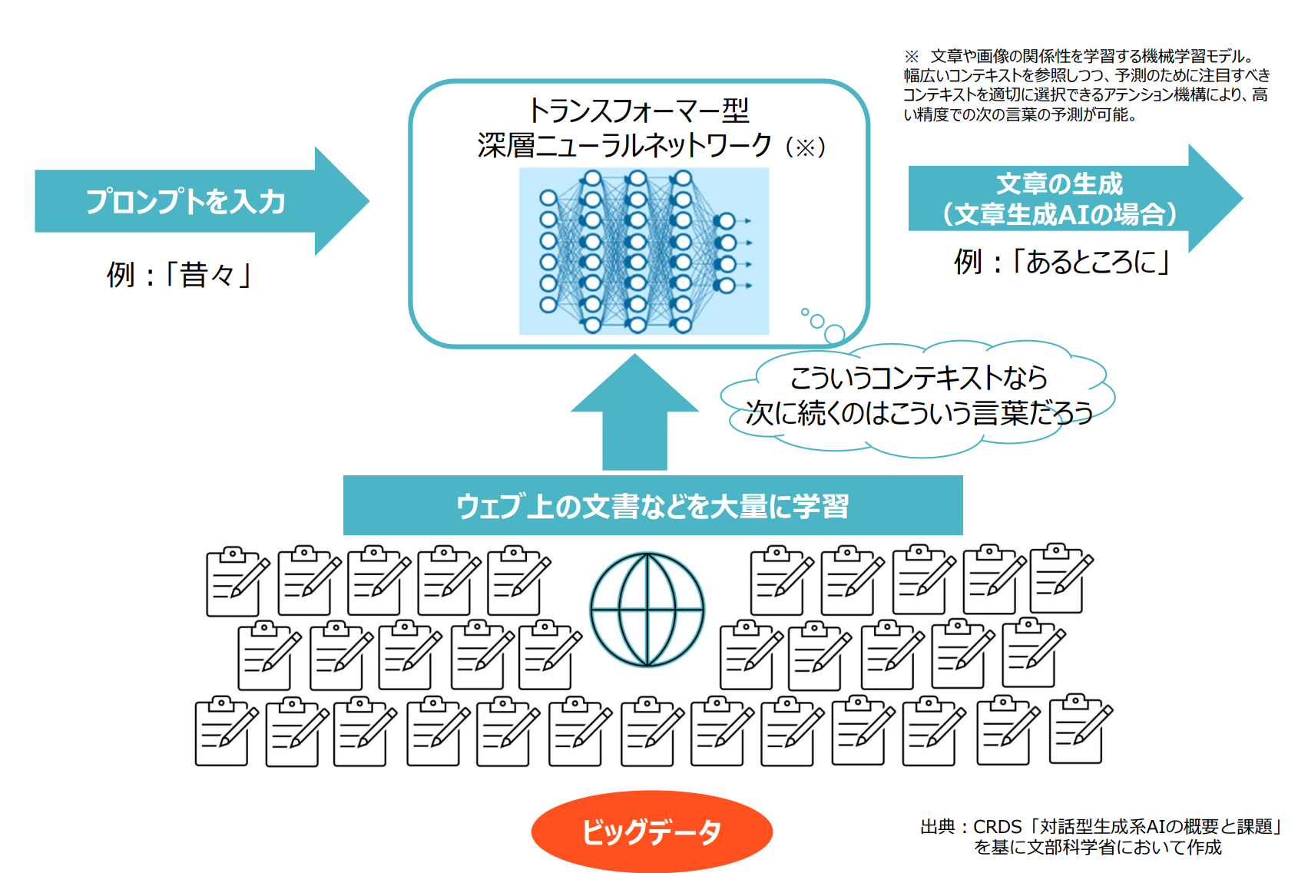
材料と加工の技術による問題の解決
技術分野ワークシート No.７
「最も解決すべき問題に絞り込む」指示文（プロンプト）と生成された回答を貼り付けましょう。
生成ＡＩを上手に使うためには、どうすればよいか
生成ＡＩとは
「絞り込んだ問題を解決するための課題を設定する」指示文（プロンプト）と生成された回答を貼り付けましょう。
生成ＡＩが得意なこと
○ 文章、画像、動画の生成
○ 検索や翻訳
○ 文書の要約やリライト
○ 文章の校正
○ プログラミング
生成ＡＩが苦手なこと
○ インターネットに情報がない
ローカルな話題
○ ＡＩが学習したデータ以降の
出来事
生成ＡＩの問題点
○ 生成ＡＩが作った文章に書かれている内容が真実であるという保証は
ないこと
○ 学習元データに著作物が含まれている可能性があること
○ 生成した内容が既存の著作物に似ている場合、著作権侵害になること
生成ＡＩを上手に使うためには、どうすればよいか

Slide 8
材料と加工の技術による問題の解決
技術分野ワークシート No.８
「設定した課題の解決策を具体化する」指示文（プロンプト）と生成された回答を貼り付けましょう。
設定した課題の解決策を具体化（構想）しよう
「見いだした問題」と「設定した課題」を整理しましょう。
問題（現状と理想のギャップ）
（現状・誰の・どんな困りごと）
（理想・願いや要求）
理想
課題
（現状と理想のギャップを
埋めるためにやるべきこと）
アイデアスケッチを等角図でかき表し、写真を貼り付けましょう。
問題
（現状と理想のギャップ）
現状
課題（現状と理想のギャップを埋めるためにやるべきこと）
対象とする使用者（ ）からのコメント

Slide 9
材料と加工の技術による問題の解決
技術分野ワークシート No.９
使用場所や加工方法などの制約条件のもとで、材料、大きさ、形状、構造などをどのようにしていくことが最適なのか考えてみよう！
使用場所や加工方法などの制約条件に基づいて、設計を見直そう
構想図と材料取り図（現時点）
構想図と材料取り図（修正後）
３ＤＣＡＤで作成した構想図を貼り付けましょう。
３ＤＣＡＤで作成した材料取り図を貼り付けましょう。
３ＤＣＡＤで作成した構想図を貼り付けましょう。
３ＤＣＡＤで作成した材料取り図を貼り付けましょう。
３Ｄプリンタで成形した試作品をもとに考えた修正点
３Ｄプリンタで成形した試作品の写真を貼り付け、修正箇所を○で囲み、文章で説明しましょう。
（説明の書き方）
・（修正の目的）＋（具体的な修正案）
（記述例）
・使用者の安全性を高めるため、角をとって丸みのある形状にする。
・軽くて丈夫な構造にするため、全面に貼ろうとしていた背板を繊維方向に長くとった細長い材料に変更する。

Slide 10
材料と加工の技術による問題の解決
技術分野ワークシート No.10
つくったものでどのくらい問題を解決できたでしょうか
製作品名 問題解決度 ％
わたしが見つけた自分（または家族）の困りごと
つくったものによってどのくらい困りごとが解決されたか
BEFORE
AFTER
困りごとを表す写真を貼り付けましょう
困りごとを文章で説明しましょう
製作品を実際の使用場所で使っている様子の写真を貼り付けましょう
どのくらい困りごとが解決されたかを文章で説明しましょう
つくる側として考えた問題解決の工夫を説明しましょう。
製作品を実際に使ってみて見えてきた改善点

Slide 11
社会の発展と材料と加工の技術
技術分野ワークシート No.11
これまでの授業での自分の材料と加工の技術による問題解決と開発者の材料と加工の技術による問題解決に共通していると思うことに☑をつけましょう。
材料と加工の技術を活用するときに、何を大切にしたらよいだろうか
これまでの授業で、どの技術をどのように選んだか（活用したか）を思い出してみましょう。
□ 社会からの要求
□ 生産時の安全性
□ 使用時の安全性
□ 廃棄時の安全性
□ 耐久性
□ 機能性
□ 生産効率
□ 環境への負荷
□ 資源の有限性
□ 経済性
□ 材料の組織
□ 材料の成分
□ 材料の特性
□ 組み合わせる材料の構造
□ 加工の特性
□ 材料の製造方法
□ 必要な形状・寸法への成型方法
□ 課題設定→設計→製作→成果の
評価というプロセス
（記述例）
・設計のとき、手書きと３ＤＣＡＤから、～という理由で３ＤＣＡＤを選んだ
・製作のとき、木材加工、金属加工、プラスチック加工、３Ｄプリンタによる成形
から、～という理由で３Ｄプリンタを選んだ
開発者は、生活や社会の問題を解決するために、どのように技術を選んでいるか（活用しているか）を予想してみましょう。
材料と加工の技術を活用するときには、何を大切にしたらよいでしょうか。あなたの考えを書いてみましょう。
（記述例）
・幼稚園で使う椅子をつくるとき～という理由で、・・・を活用している
・工場で大量生産する～という理由で、・・・を活用している
・建物や橋などの丈夫なものをつくるとき～という理由で、・・・を活用している

Slide 12
社会の発展と材料と加工の技術
技術分野ワークシート No.12
よりよい生活や社会を実現するために、材料と加工の技術で、どのような問題を解決したらよいでしょうか。また、そのために、どのような技術を開発したらよいでしょうか。
よりよい生活や社会を実現する材料と加工の技術の在り方を考えよう
最新の材料と加工の技術の活用について調べてみましょう。
解決する問題
開発する技術
調べたものから一つ選び、その技術の優れた点と問題点を整理しましょう。
私が選んだ技術
優れた点 | 問題点
よりよい生活や社会の実現に向けて、材料と加工の技術をどのように活用していきたいですか。あなたの気持ちとそう思った理由を書きましょう。

